Slide 1
Sub-Pixel éldetektálás Canny algoritmus felhasználásával
Csalóka Csongor
Szoftverfejlesztés szak

Slide 2
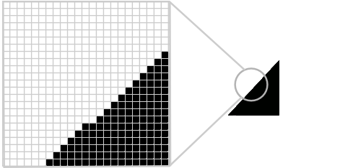
Éldetektálás Mit értünk él alatt?
Olyan pixelek, ahol vagy ami körül a kép intenzitási értékei erőteljesen megváltoznak
Notes:
Él alatt olyan pixeleket értünk, ahol ..

Slide 3
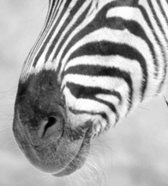
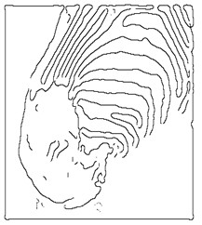
Hogyan találhatunk éleket?
Notes:
Él ott található, ahol a lokális intenzitáskülönbség nagy. A képen éleket lehet az első- v. másodrendű deriváltak számításával keresni, mindkettő nagyon zajérzékeny, ezért célszerű képsimítást végezni.
Az élek megtalálása azért fontos, mert ez által az objektumok alakját és helyét megtudjuk határozni.
Általános jellemzők: hirtelen mélységi változás, felület normálisának változása, megvilágítás változása, visszaverődés változás.

Slide 4
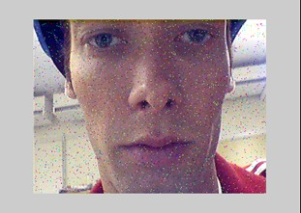

Az éldetektálás lépései
Zajcsökkentés (Noise reduction)
Élkiemelés (Edge enhancement)
Éldetektálás (Edge detection)
Éllokalizálás (Edge localisation)

Slide 5
Canny éldetektor
John F. Canny, „Finding Edges and Lines in Images”, Master’s Thesis, MIT, June 1983
Alapfeltételezés:
Lépcsős él detektálására alkalmas
A kiindulási kép Gauss-zajjal terhelt
Notes:
Az éldetektálók közül a legismertebb módszer a Canny éldetektálás, valamint a leggyakrabban használt éldetektáló alg. . Matematikailag meghatározott optimális éldetektáló.

Slide 6
Ideális éldetektáló
Milyen kritériumoknak kell megfelelnie egy ideális éldetektálónak?
Megbízható
Az éleket pontosan lokalizálja
Minden élet pontosan egyszer jelez
Notes:
Megbízható: minden valódi élt detektál, és nem detektál hibás éleket

Slide 7
Canny éldetektáló algoritmus
A Canny éldetektáló egy 4 lépésből álló eljárásból áll:
Gauss simítás
A kép intenzitásának a megtalálása
Nem-maximumok elhagyása
Hiszterézis küszöbölése

Slide 8
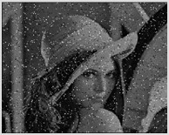
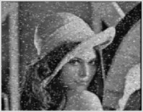
Gauss simítás
Notes:
A simítás egy 2D Gauss szűrővel történik, ez szeparálható két 1D Gauss szűrővel is.

Slide 9
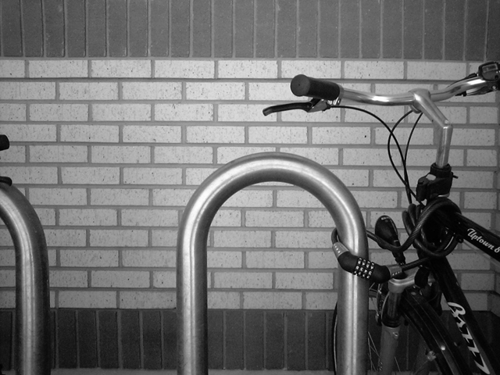
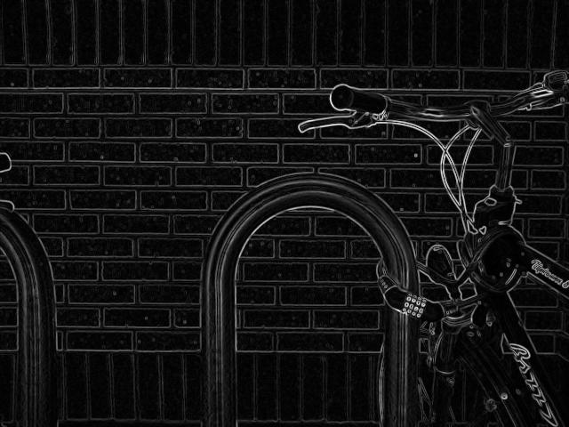
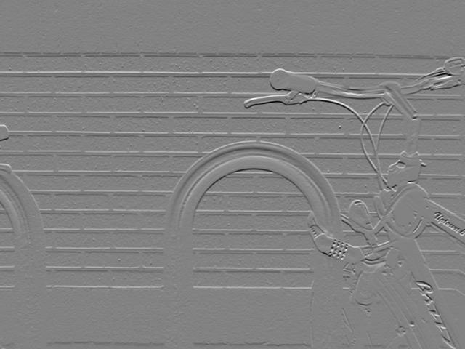
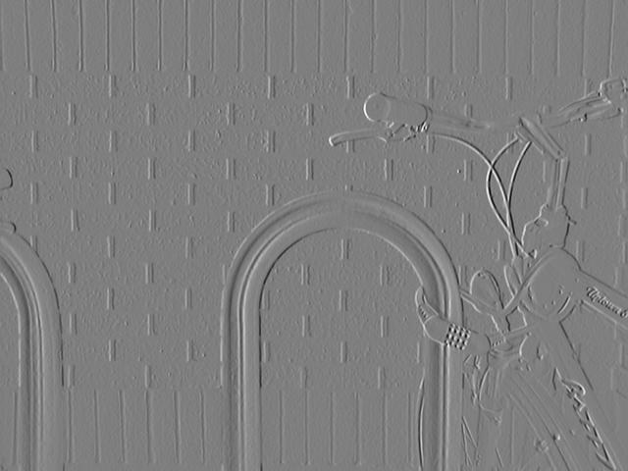
A kép intenzitásának a megtalálása
Notes:
2D Gauss esetén x és y irányban differenciálunk.
Két 1D Gauss esetén például x irányú simított képen y-irányú differenciál számítást végzünk. Így már ezekből kiszámítható lesz a gradiens nagysága és iránya.
Szürke tesztkép
Normalizált gradiens magnitúdó
X gradiens irányban
Y gradiens irányban

Slide 10
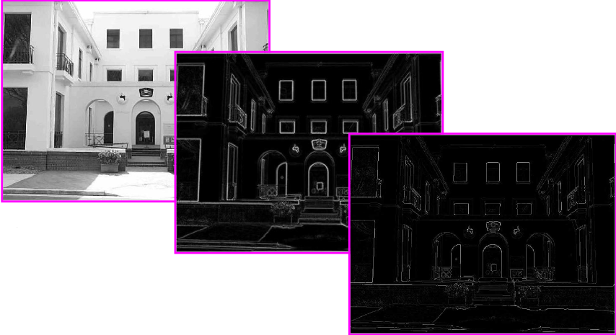
Nem-maximumok elhagyása
Notes:
Az élek ott vannak, ahol a gradiensek lokális maximuma van, a nem maximumokat elkell hagyni. Tehát, amelyek merőlegesek az élte vagyis a gradiens irányába esőeket. Az él irányába esőket viszont érdemes megtartani, hogy folytonos éleket kapjunk.
Szürke tesztkép
Gradiens magnitúdó
Nem-maximum gradiens elnyomása

Slide 11
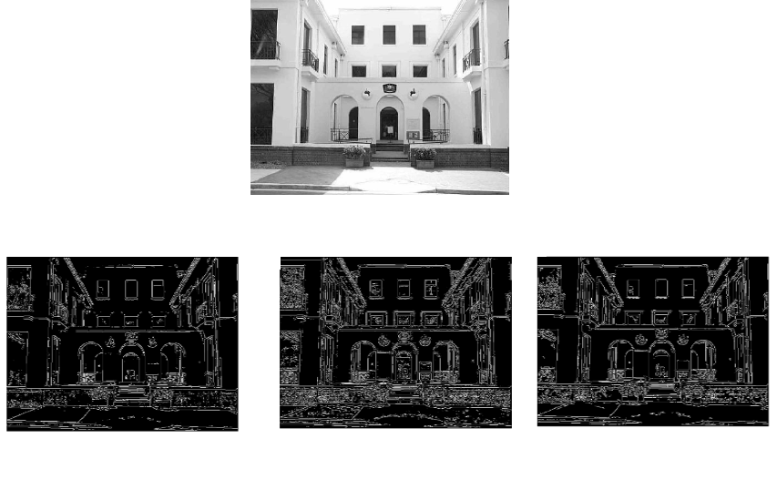
Hiszterézis küszöbölése
Eredeti kép
Magas küszöb
(erős élek)
Alacsony küszöb
(gyenge élek)
Hiszterézis küszöb
Notes:
Küszöbölés, ha az élek a küszöb körül ingadoznak akkor sok szakdás keletkezik.
Hiszterézis egy helyett két küszöb, ha a felső küszöbnél nagyobb akkor vegyük fel élnek. Ha az alsó küszöb alatt van az nem él. Ha a kettő között és egy szomszédos pixel élhez tartozik az is él.

Slide 12
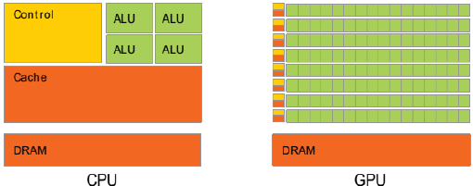
CPU és GPU közti különbség
CPU
GPU
Notes:
CPU – I7 4 magos, 8 szálas, 2,6 Ghz
GPU – NVIDIA GeForce GTX 1070 (1920 CUDA mag, 256 Gb/s memória sávszélesség)

Slide 13
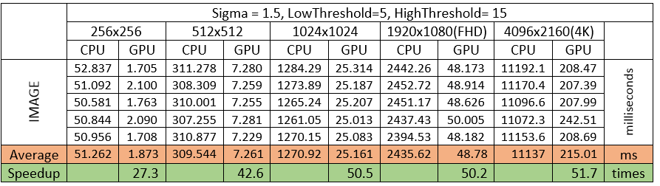
Eredmények

Slide 14
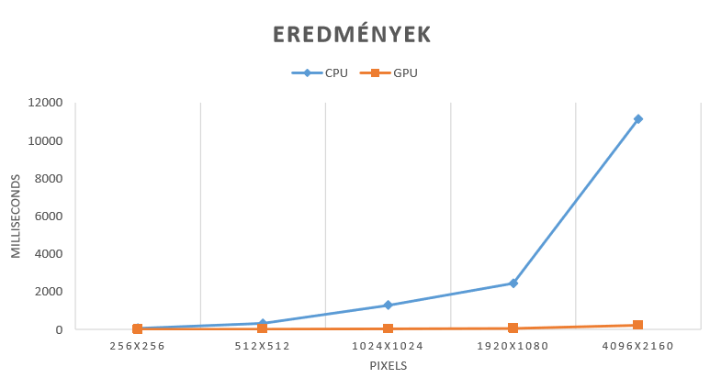
Erdemények

Slide 15
Köszönöm a megtisztelő figyelmet!

